Slide 1
Bài 102
SO SÁNH HAI PHÂN SỐ
KHÁC MẪU SỐ
(Sách giáo khoa Toán 4 - Tập hai - Trang 22)

Slide 2
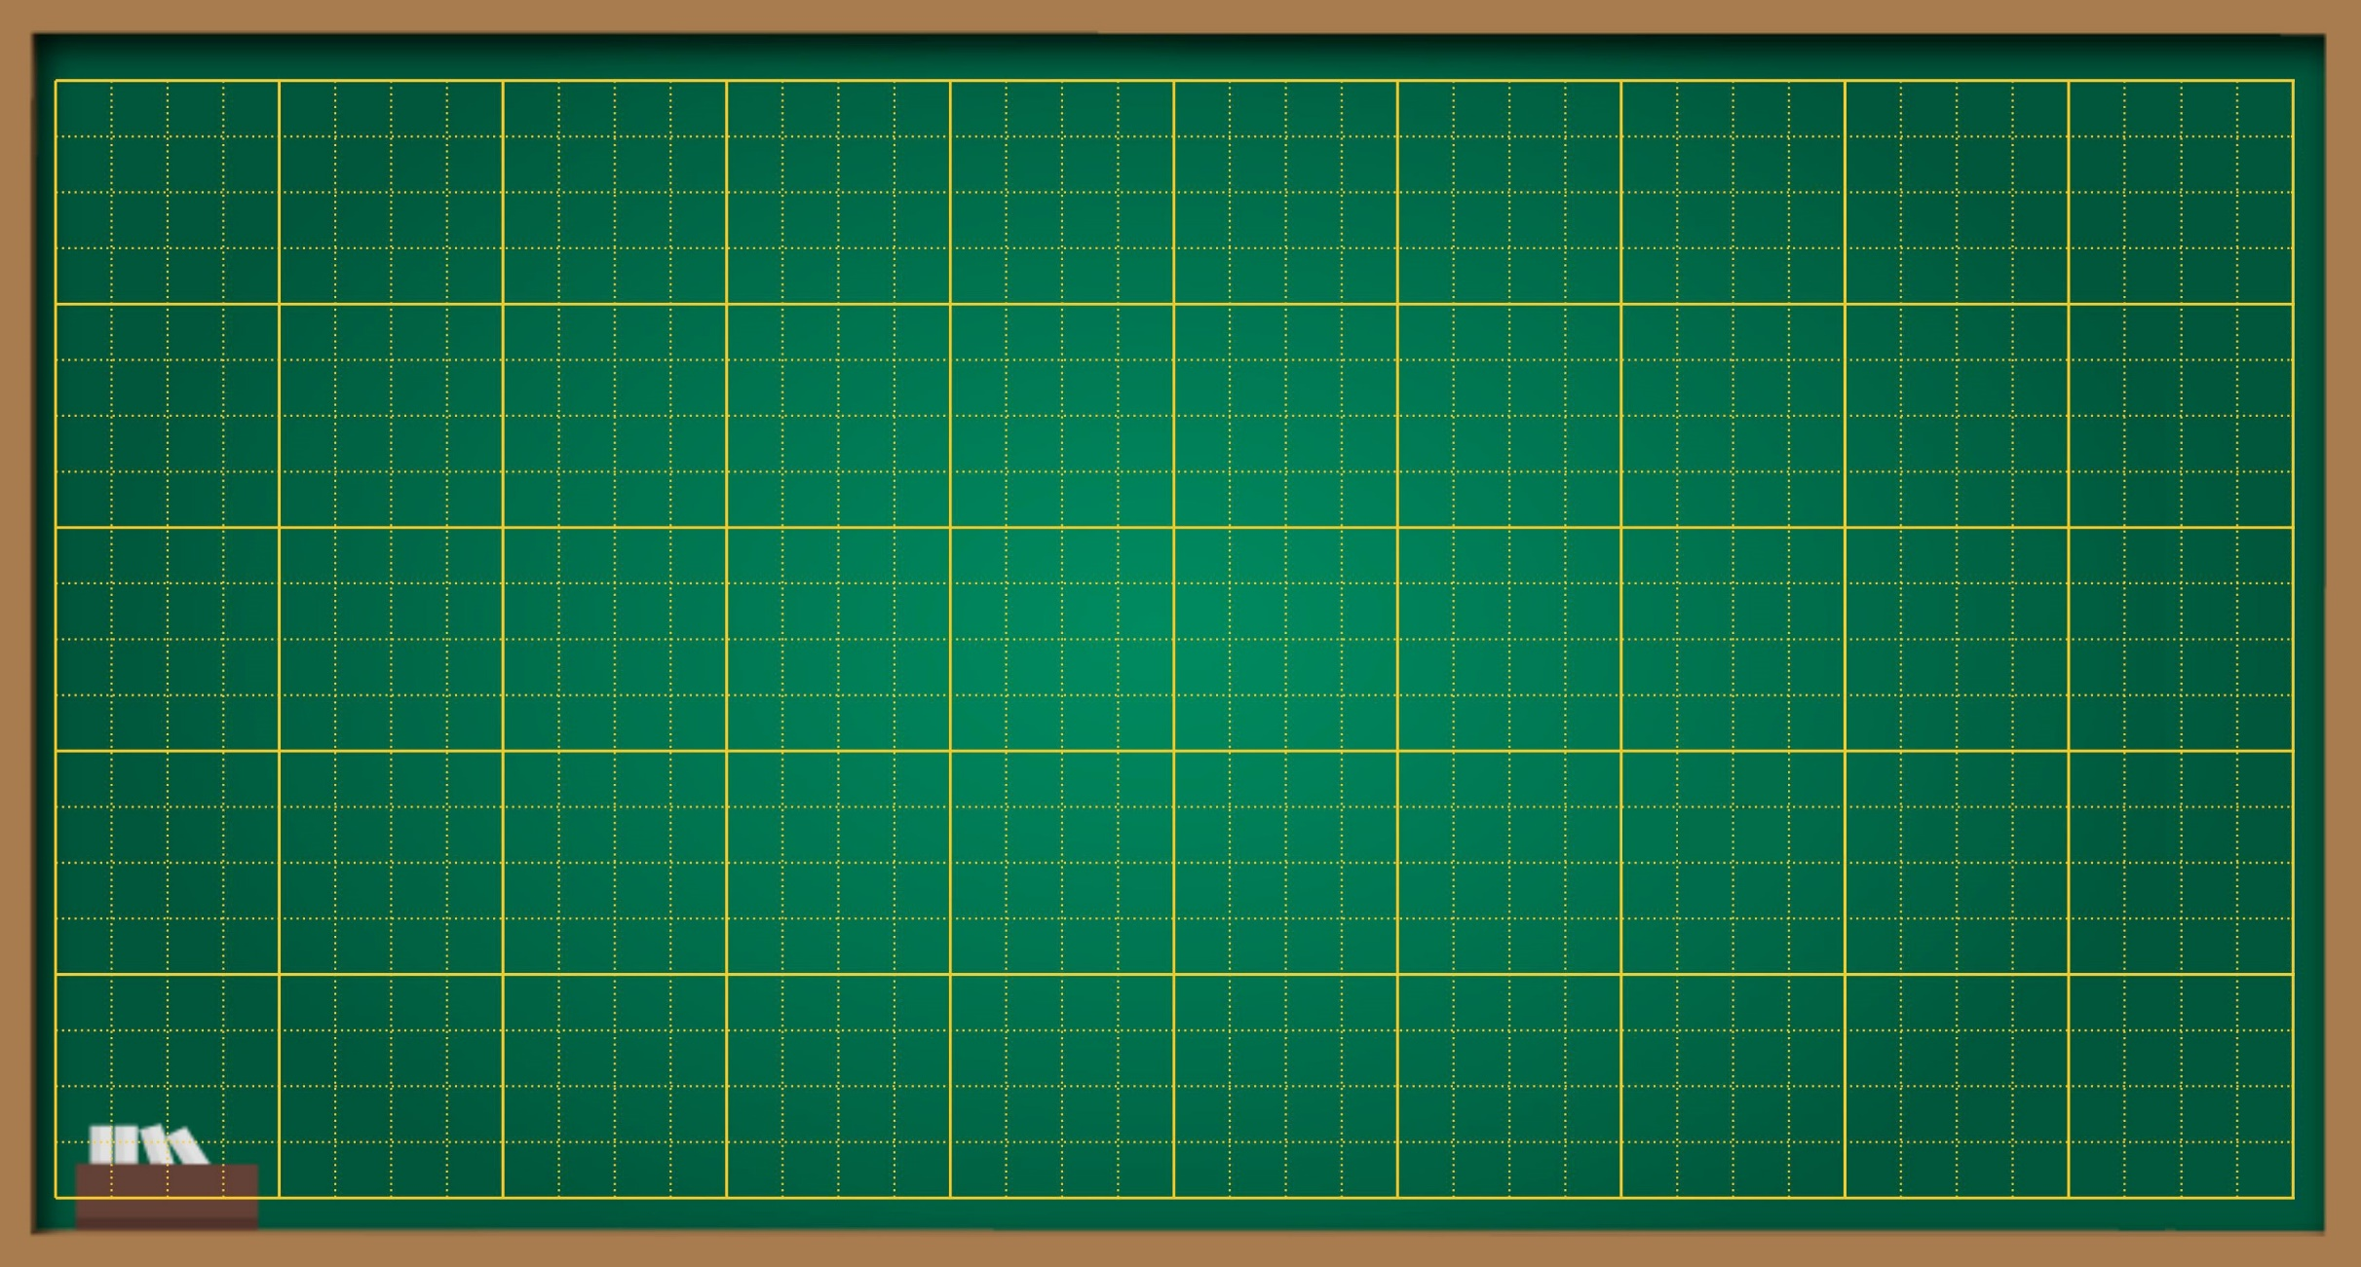
Thứ … ngày … tháng … năm ….
Bài 102
So sánh hai phân số khác mẫu số

Slide 4
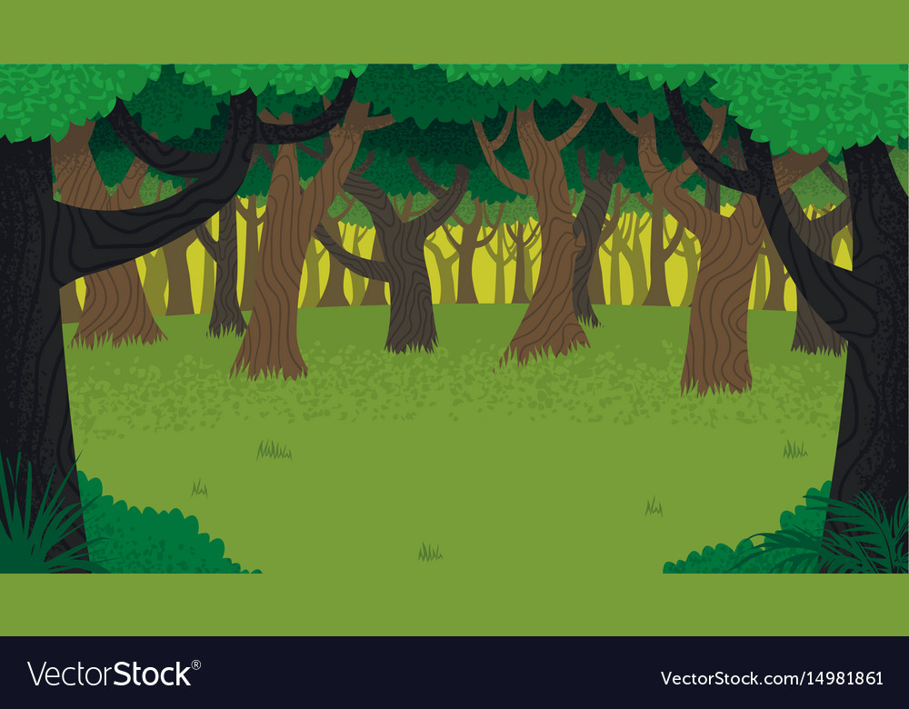

Slide 5
Học tiếp
3
1
2

Slide 6
So sánh 2 phân số: $\frac{6}{7}$ và $\frac{7}{7}$
A
>
B
=
C
<

Slide 7
So sánh 2 phân số: $\frac{7}{6}$ và 1
A
>
B
=
C
<

Slide 8
Viết các phân số sau theo thứ tự từ bé đến lớn:
$$\frac{\text{4}}{ \text{9} };\frac{\text{5}}{ \text{9} }và\frac{\text{2}}{ \text{9} }$$
A
$$\frac{\text{2}}{ \text{9} };\frac{\text{5}}{ \text{9} };\frac{\text{4}}{ \text{9} }$$
B
$$\frac{\text{2}}{ \text{9} };\frac{\text{4}}{ \text{9} };\frac{\text{5}}{ \text{9} }$$
C
$$\frac{\text{5}}{ \text{9} };\frac{\text{4}}{ \text{9} };\frac{\text{2}}{ \text{9} }$$

Slide 9
?
Notes:
Bấm ? Để quay lại

Slide 10
?
Notes:
Bấm ? Để quay lại

Slide 11
?
Notes:
Bấm ? Để quay lại

Slide 12
?
Notes:
Bấm ? Để quay lại

Slide 13
?

Slide 14
?

Slide 17
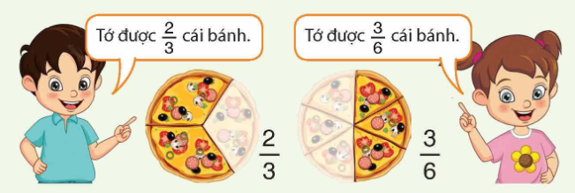
Hai cái bánh như nhau. Ai được nhiều bánh hơn?

Slide 18
1. Ví dụ: So sánh hai phân số $\frac{2}{3}$ $và$ $\frac{3}{6}$
Lấy hai băng giấy như nhau. Tô màu vào $\frac{2}{3}$ băng giấy thứ nhất và tô màu vào $\frac{5}{6}$ băng giấy thứ hai. So sánh phần đã tô màu của hai băng giấy:
Phần đã tô màu của băng giấy thứ nhất dài hơn phần đã tô màu của băng giấy thứ hai.
$$\frac{3}{6}$$
Như vậy: $\frac{2}{3}$ $>$ $\frac{3}{6} hay\frac{3}{6}$ $<$ $\frac{2}{3}$

Slide 19
Ta có thể so sánh hai phân số $\frac{2}{3}$ và $\frac{3}{6}$ như sau:
Quy đồng mẫu số hai phân số $\frac{2}{3}$ và $\frac{3}{6}:$
$\frac{2}{3}$ = $\frac{2 x 2}{3 x 2}=\frac{4}{6} và giữ nguyên phân số \frac{3}{6}$
So sánh hai phân số có cùng mẫu số $\frac{4}{6}$ và $\frac{3}{6}:$
$\frac{4}{6}$ > $\frac{3}{6} (Vì 4>3 )$
Kết luận $\frac{2}{3}$ > $\frac{3}{6}$

Slide 20
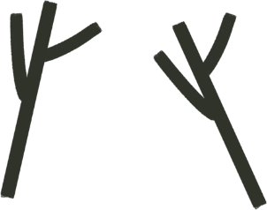
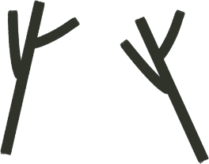
Muốn so sánh hai phân số khác mẫu số, ta có thể quy đồng mẫu số hai phân số đã cho rồi so sánh hai phân số mới có cùng mẫu số.

Slide 22
1.
>, <, =

Slide 23
1.
>, <, =
<
<
$\frac{1}{2}$ = $\frac{1 ×3}{2 ×3}$ = $\frac{3}{6}$
và giữ nguyên phân số$\frac{5}{6}$
Vì $\frac{3}{6}$ <$\frac{5}{6}$ nên $\frac{1}{2}<$ $\frac{5}{6}$
$\frac{3}{4}$ = $\frac{3 x 2}{4 x 2}$ = $\frac{6}{8}$
và giữ nguyên phân số$\frac{5}{8}$
Vì $\frac{6}{8}$ >$\frac{5}{8}$ nên $\frac{3}{4}$> $\frac{5}{8}$

Slide 24
1.
>, <, =
>
<
$\frac{4}{5}$ = $\frac{4 x 3}{5 x 3}$ = $\frac{12}{15}$
và giữ nguyên phân số$\frac{9}{15}$
Vì $\frac{12}{15}$ >$\frac{9}{15}$ nên $\frac{4}{5}$> $\frac{9}{15}$
$\frac{3}{7}$ = $\frac{ 3 x 3}{7 x 3}$ = $\frac{9}{21}$
và giữ nguyên phân số$\frac{8}{21}$
Vì $\frac{8}{21}$ <$\frac{9}{21}$ nên $\frac{8}{21}<$ $\frac{3}{7}$

Slide 25
2. Nêu các số lớn nhất, số bé nhất trong các số sau
a, Phân số nhỏ nhất là: $\frac{1}{8}$ , Phân số lớn nhất là: $\frac{4}{8}$
b, Phân số nhỏ nhất là: $\frac{4}{5}$ , Phân số lớn nhất là: $\frac{12}{10}$

Slide 27
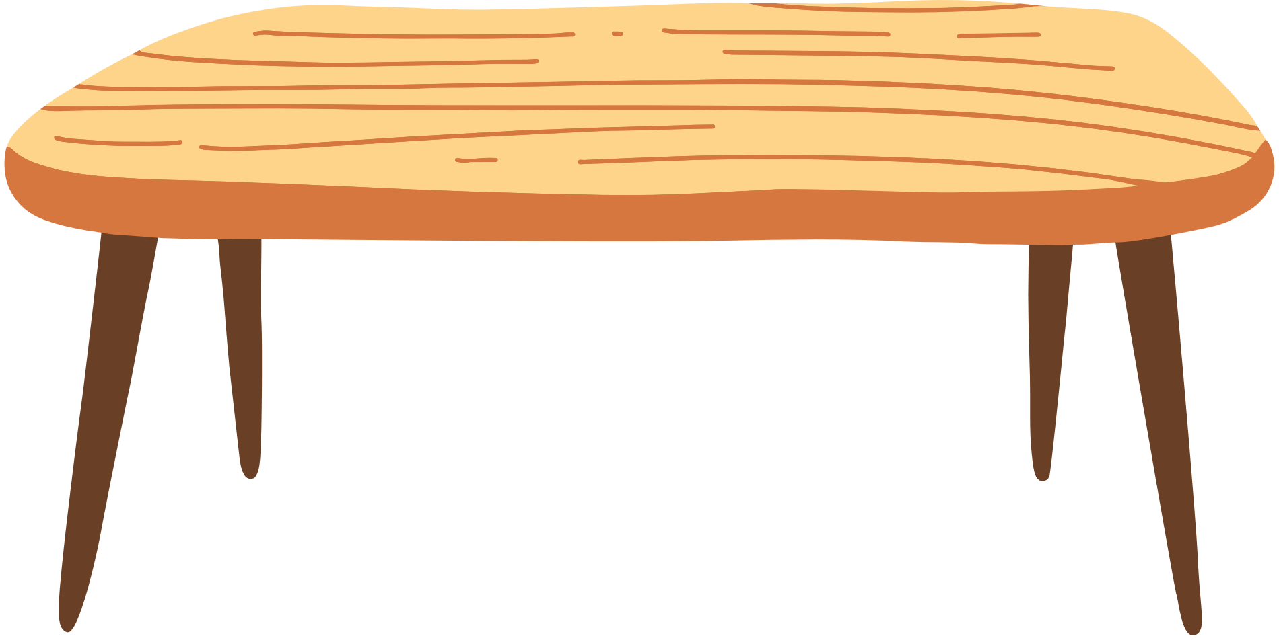
Có hai ngôi sao giống nhau. Hải tô màu $\frac{2}{5}$ ngôi sao. Lan tô màu $\frac{3}{10}$ ngôi sao. Hỏi bạn nào đã tô màu được nhiều hơn?

Slide 28
- Ta có $\frac{2}{5}$ $= \frac{4}{10}$ mà $\frac{4}{10}$ $> \frac{3}{10}$
Vậy Hải đã tô màu được nhiều hơn

Slide 29
Ghi nhớ nội dung bài học
Làm bài tập trong VBT Toán
Chuẩn bị bài sau

